Slide 1

សូមស្វាគមន៍មក MassHire

Slide 2



មជ្ឈមណ្ឌលអាជីព MASSHIRE
ការជួយដកនូវការភ័យខ្លាច​និងការ​ស្មុគស្មាញចេញ​ពី​ការ​ស្វែង​រក​ការងារ​មួយ!
MassHire គាំទ្រ​អ្នក​និង​ជួយអ្នក​ឲ្យត្រឡប់ទៅធ្វើការវិញ

Slide 3
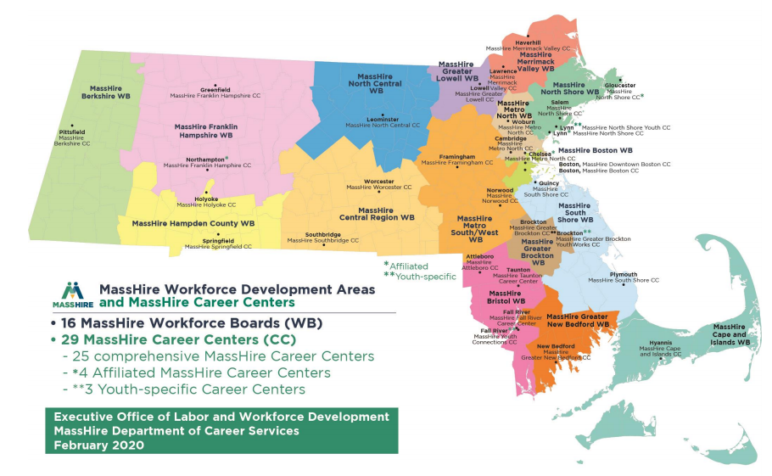
ទីតាំង MassHire
https://www.mass.gov/how-to/find-a-masshire-career-center
ស្វែងរក​មជ្ឈមណ្ឌល​អាជីព

Slide 4






ភាពជាដៃគូរបស់ MassHire
Department of Unemployment (DUA)
www.mass.gov/DUA
Department of Transitional Assistance (DTA)
www.mass.gov/DTA
Mass Rehabilitation Commission (MRC)
www.mass.gov/MRC
Mass Commission for the Blind (MCB)
www.mass.gov/MCB
Senior Community Service Employment Program (SCSEP)
https://www.mass.gov/senior-community-service-employment-program-scsep

Slide 5
តើ MassHire អាចជួយអ្នក
ដូចម្តេច?
កម្មវិធីនិងសេវាលក្ខណៈពិសេស
ច្រកផ្លូវរកការងារ
ច្រកផ្លូវការបណ្តុះបណ្តាល
ការធានារ៉ាប់រង​ការគ្មានការងារ​

Slide 6

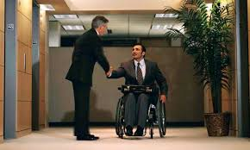

កម្មវិធីនិងសេវាលក្ខណៈពិសេស

Slide 7

សេវាអតីតយុទ្ធជន
អតិថិជនអតីតយុទ្ធជន​និង​ប្តីឬប្រពន្ធ​មានសិទ្ធិទទួល
  យើងមាន​មោទនភាពដើម្បី​បម្រើ​ដល់អ្នកដែល​មាន​មោទនភាពបានបម្រើប្រទេសជាតិរបស់យើង!

Slide 8

អតិថិជន​ជាមួយពិការភាព
អតិថិជន​​អាច​កំណត់​អត្តសញ្ញាណ​ខ្លួន​ឯង​និង​ទទួល​បាន​ជំនួយ​ជាបុគ្គល ប្រសិនបើអ្នកមានពិការភាព
អនុសាសន៍សមហេតុផល​គឺមាន​ជូនស្របតាមសំណើ

Slide 9

យុវមជ្ឈិមវ័យ
កិច្ចតម្រូវចំពោះលក្ខណៈសម្បត្តិតម្រូវឲ្យមាន

Slide 10


សេវាពហុភាសា
ដើម្បីទទួលបានការបោះពុម្ភចេញផ្សាយឬឯកសារនានា សូម​ចូល​ទៅក្នុងគេហទំព័រពហុភាសារបស់យើងនៅ៖
https://www.mass.gov/orgs/office-of-multilingual-services

Slide 11


ជំនួយកែតម្រូវពាណិជ្ជកម្ម (TAA),
ការអនុញ្ញាតកែតម្រូវពាណិជ្ជកម្មឡើងវិញ (TRA)
បើការងារ​របស់​អ្នក​បាន​ផ្លាស់​ទៅប​រទេស ឬ​រង​ផល​ប៉ះពាល់​ពី​ការប្រកួត​ប្រជែង​បរទេស អ្នក​អាច​មាន​សិទ្ធិ​ទទួល​បាន៖អត្ថប្រយោជន៍​រួមមាន៖
  ជំនួយហិរញ្ញវត្ថុសម្រាប់ការការបណ្តុះ
  បណ្តាលសម្រាប់ការងារ
  អត្ថប្រយោជន៍
  ជាប្រាក់សុទ្ធ
មានកំណត់ថ្ងៃ

Slide 12



ប្រាក់ឧបត្ថម្ភរបស់កម្មករដែលត្រូវបានគេបំលាស់ទីជាតិ (NDWGs)
ប្រាក់​ឧបត្ថម្ភ​កម្មករ​ដែល​ត្រូវ​បាន​គេ​បំលាស់​ទី​ជួយ​ដល់​អតិថិជន ដែល​រង​ផល​ប៉ះពាល់​ពី​ការបញ្ឈប់ពីការ​ទ្រង់ទ្រាយ​ធំ​ដែល​បណ្តាល​មក​ពី​ព្រឹត្តិការណ៍​សេដ្ឋកិច្ចដែលមិន​បាន​រំពឹង​ទុក។

Slide 13

សេវាកម្មចំពោះកម្មករកសិដ្ឋានតាមរដូវ​ នៃជនចំណាកស្រុក (MSFWs)និងនិយោជិតកសិកម្ម
សេវានិងការបញ្ជូនបុគ្គលិកជំនួយសម្រាប់សេវាគាំទ្រ​។

Slide 14
តើខ្ញុំចាប់ផ្តើមនៅទីណា? ការស្វែងរកការងារ ឬការការបណ្តុះបណ្តាល
ការងារថ្មីរបស់អ្នក!
ការវាយតម្លៃ
បង្កើត​ផែនការ​សកម្មភាព​អាជីព - ស្វែងរកការងារឬ / និងបណ្តុះ​
បណ្តាល?
ស្វែងរកក្នុងទីផ្សារការងារ
ដាក់ពាក្យសុំការងារ ឬចាប់ការបណ្តុះ
បណ្តាល

Slide 15
ការាយតម្លៃ៖ ការស្វែង​រកឬការបណ្តុះ
បណ្តាលសម្រាប់ការងារ?
តើជំនួយការវាយតម្លៃអាចជួយអ្នករកបានការងារ​ឬ​ការបណ្តុះ​បណ្តាល​ដូចម្តេច?
  កំណត់ភាពខ្លាំង ភាពលំបាក និងឧបសគ្គ
  កំណត់រកគោលដៅ​ និង​ឱកាស
  សម្របសម្រួលការធ្វើការសម្រេចចិត្ត
តើឧបករណ៍វាយតម្លៃអាចស្ទង់វាស់អ្វី?
  ដំរិះ ជំនាញ និងសមត្ថភាព (Knowledge, skills and abilities, KSA)
  សម្បទា / សមត្ថភាព
  តម្លៃការងារ/ផ្ទាល់ខ្លួន
  លក្ខណៈបុគ្គលិកលក្ខណៈ
  ផលប្រយោជន៍វិជ្ជាជីវៈ
ឩបករណ៍ផ្សព្វផ្សាយ
ការស្វែងរកការងារ
ការវិភាគទីផ្សារ
ការសាងសង់ជំនាញ
ស្រាវជ្រាវនូវការបណ្តុះបណ្តាល
ការវាយតម្លៃ

Slide 16
ព័ត៌មានពលកម្មទីផ្សារ៖ ការស្វែង​រក
ឬការបណ្តុះបណ្តាលសម្រាប់ការងារ?
កំណត់រកកម្មវិធីបណ្តុះបណ្តាល
កំណត់រកកង្វះជំនាញងារ
និងព័ត៌មានប្រាក់ឈ្នួល
ដឹងថាមានការងារអ្វីខ្លះ
កំពុងលូតលាស់ឬចុះខ្សោយ
រៀនយល់ថាតើការងារណាតម្រូវវិញ្ញាបនប័ត្រ
ស្វែងរកនិយោជិកដែល
រកបានការងារស្របតាមបំណង
កាត់បន្ថយការស្វែងរកការងារ
ធ្វើការសម្រេចចិត្ត
ដោយស្រាវជ្រាវ
ចម្លើយចំពោះការស្វែងរក​ការ​ងារ​របស់អ្នក ឬសំណួរច្រកផ្លូវ​នៃ​ការ​បណ្តុះបណ្តាល
ស្វែងរកការងារត្រូវ

Slide 17
ឧបករណ៍អនឡាញសម្រាប់ការស្វែងរក​ការងារ​ឬ​ការបណ្តុះ​បណ្តាល
ហេតុអ្វី​ប្រើឧបករណ៍រកការស្វែងរកការងារ​ ឬ​ការ​បណ្តុះបណ្តាល?
ធ្វើការសម្រេចចិត្តកាន់តែល្អប្រសើរ​និងដោយបានស្រាវជ្រាវ​
ស្វែងយល់​ពី​វិធី​វាយ​តម្លៃ​ចំណេះដឹង ជំនាញ សមត្ថភាព តម្លៃ និងចំណាប់អារម្មណ៍របស់អ្នកនឹងការបណ្តុះបណ្តាល និងដំណើរការស្វែងរកការងារ
ឧបករណ៍អនឡាញទាំងនេះ​ជួយជាមួយការវាយតម្លៃ ការបណ្តុះ​បណ្តាល ការងារ និង​អ្វី​ៗជាច្រើនទៀត
www.Onetonline.org
www.masscis.intocareers.org
www.careerinfonet.org
www.torqworks.com
គន្លឹះការងារ

Slide 18
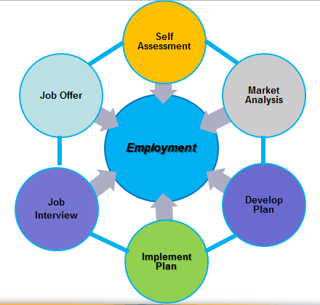
ច្រកផ្លូវស្វែងរកការងារ
ដំណើរការ​ស្វែងរកការងារ​
ការវាយតម្លៃលើខ្លួន
ការផ្តល់ការងារ
LMI
ការវិភាគទីផ្សារ
LMI
LMI
ការងារ
LMI
LMI
LMI
អភិវឌ្ឈន៍ផែនការ
ការសម្ភាសន៍ការងារ
បំពេញផែនការ

Slide 19
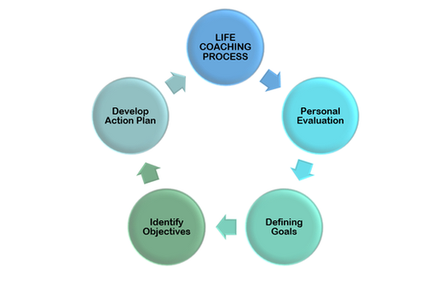
ច្រកផ្លូវការបណ្តុះបណ្តាល
ការវាយតម្លៃលើខ្លួន
បំពេញ
បណ្តុះ​បណ្តាល​ឬ​កម្មវិធីវិញ្ញាបនប័ត្រ
ព័ត៌មានទីផ្សារ​ពលកម្ម
ការងារ
អភិវឌ្ឈន៍ផែនការសកម្មភាពអាជីព
ដាក់គោលដៅបណ្តុះ
បណ្តាល

Slide 20
ការរៀនសូត្រទាក់ទងទៅនឹងការងារ
បានចុះបញ្ជីការហ្វឹកហ្វឺនភាពជាសិស្ស
  តាមទំនៀមទម្លាប់ (ការសង​និង​ការជួញដូរ)
  មិនតាមទំនៀមទម្លាប់ (បច្ចេកវិទ្យា ផលិតកម្ម និងការថែទាំ​សុខភាព)
ការបណ្តុះបណ្តាលកន្លែងធ្វើការ (On the Job Training, OJT)
ឆ្នៃប្រឌិតការបណ្តុះបណ្តាល
អត្ថប្រយោជន៍​សម្រាប់​អតីតយុទ្ធជន

Slide 21
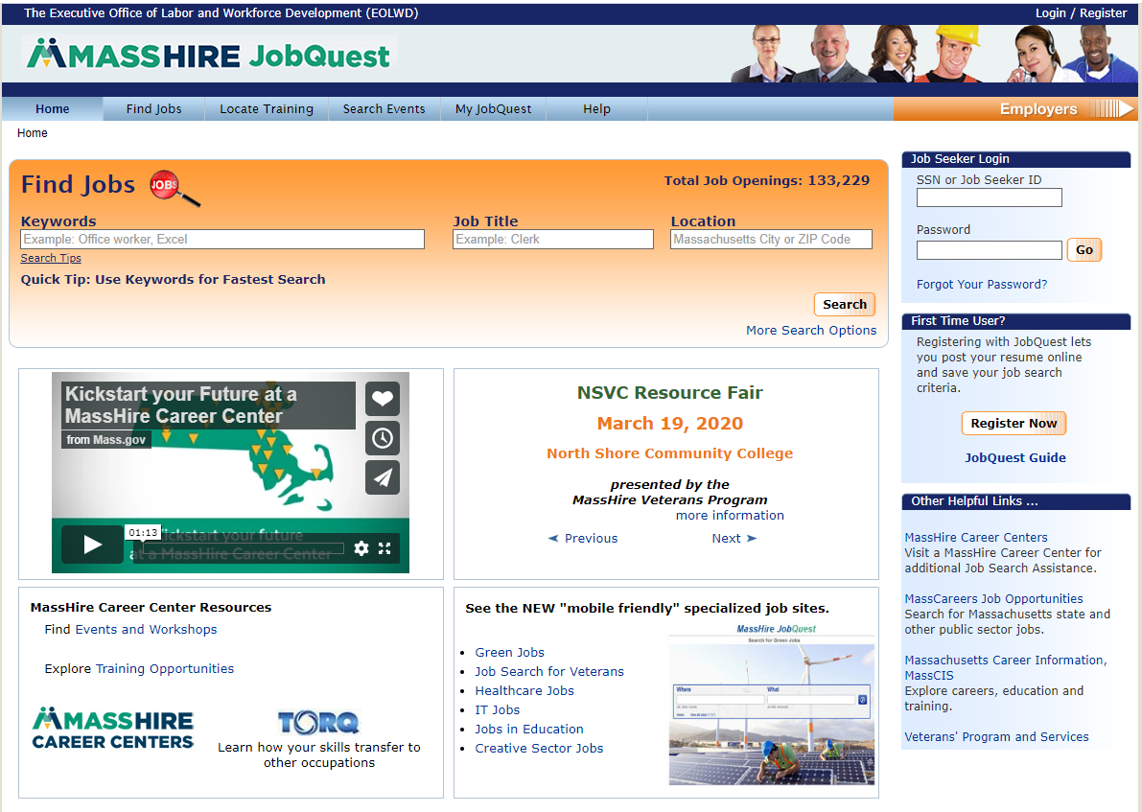
MassHire JobQuest
ស្វែងរក៖
ការងារ
សាលាបណ្តុះបណ្តាល
ព្រឹត្តិការណ៍
មានសិទ្ធិចំពោះ
Job Quest របស់ខ្ញុំ
ឡុកចូល
អ្នកប្រើប្រាស់ដំបូង
ការចុះឈ្មោះ
ការប្រកាសអំពីព្រឹត្តិការណ៍
www.mass.gov/jobquest

Slide 22
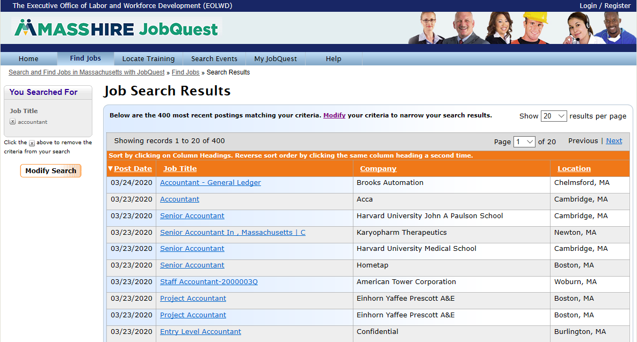
JobQuest – ការផ្គូរផ្គងការងារ
22

Slide 23
សិក្ខាសាលា
ការវាយតម្លៃ
កំណត់រកជំនាញ
គន្លឹះការងារ
TORQ
សូចនាករប្រភេទ Myers-Briggs
ប្រវត្តការងារ
ការអភិវឌ្ឈន៍ប្រវត្តការងារ
លិខិតលំនាំ
ការដាក់ពាក្យតាមអនឡាញ
ស្ថាបនាបណ្តាញ
ធ្វើបណ្តាញការងារ
LinkedIn
ស្វែងរកការងារ
រៀបចំការស្វែងរកការងាររបស់អ្នក
ប្រព័ន្ធតាមដានរបស់អ្នកដាក់ពាក្យសុំ
ការអភិវឌ្ឍជម្រេទីផ្សារផ្ទាល់ខ្លួនរបស់អ្នក
កម្មករមានភាពចាស់ទុំ
ការសម្ភាសន៍
ធ្វើការសម្ភាសន៍បានល្អឯក
ការសម្ភាសន៍តាមទូរស័ព្ទ
ការចរចាប្រាក់ខែ

Slide 24

ចរចាប្រាក់ខែ
ដំរិះអំពីហិរញ្ញវត្ថុ
ថវិកាផ្ទាល់ខ្លួន
ផែនការសន្សំ
ឥណទាន បំណុល
ការធ្វើការសម្រេចចិត្តផ្នែកហិរញ្ញវត្ថុ
ការលួចអត្តសញ្ញាណ
ការបណ្តុះបណ្តាលជំនាញចាំបាច់
ការរៀបចំឋាមពលការងារ
ជំនាញត្រៀមសម្រាប់ការងារ
ជំនាញទន់
ការបណ្តុះបណ្តាល​​ទាំងនេះ​គឺ​សម្រាប់​ការជួល​ឡើង​វិញ, TANF / ជំនួយ​សាធារណៈ​និង​បុគ្គល​ដែល​គ្មាន​ការងា​​​​​​​រធ្វើ​រយៈ​ពេល​វែង

Slide 25

កម្មវិធីឱកាសការបណ្តុះបណ្តាល (TOP)
ភាគ 30
    អ្នក​អាច​មាន​សិទ្ធិ​ទទួល​បាន​អត្ថប្រយោជន៍​ភាពអត់​ការងារ​ធ្វើ រហូតដល់ 26 សប្តាហ៍​បន្ថែម​ទៀត​ខណៈ​ពេល​កំពុង​ទទួល​ការបណ្តុះ​បណ្តាល​ដែល​បាន​យល់​ព្រម
    តម្រូវការ​ស្វែង​រក​ការងារ​របស់​អ្នក​អាច​ត្រូវ​បាន​លើកលែង​ ខណៈ​ពេល​ចូល​រួម​ក្នុង​វគ្គ​បណ្តុះបណ្តាល​ពេញ​ម៉ោង​និង​មាន​ការយល់ព្រម
    ដាក់ពាក្យសុំទៅនាយកដ្ឋាននៃភាពអត់ការងារធ្វើ (DUA) ត្រឹម​សប្តាហ៍ទី 20 នៃអត្ថប្រយោជន៍
    សម្រាប់ព័ត៌មានបន្ថែម​៖
      សូមយោងទៅប្រអប់អ្នកបណ្តឹងតវ៉ាអនឡាញ UI របស់អ្ក​ដើម្បី​ស្នើសុំពាក្យសុំ TOP; ឬ
      ប្រាស្រ័យទាក់ទងមជ្ឈមណ្ឌល​អាជីពមូលដ្ឋានរបស់អ្នក; ឬ
      ប្រាស្រ័យទាក់ទងអង្គភាព TOP៖ (617)-626-5521 or http://www.mass.gov/dua/top

Slide 26
ការធានារ៉ាប់រង​ការគ្មានការងារ​
ការធានារ៉ាប់រងភាពអត់ការងារ (UI) ធ្វើ​ផ្តល់​ការជំនួស​ប្រាក់​ឈ្នួល​បណ្តោះ​អាសន្នជាផ្នែក។
  អ្នកត្រូវតែអាច មានពេលវេលា និងស្វែងរកការងារយ៉ាងសកម្ម ក្នុងពេលប្រមូលអត្ថប្រយោជន៍ UI។
សូមទាក់​ទង​នាយកដ្ឋាន​ធានា​រ៉ាប់រងការគ្មាន​​ការងារ​ធ្វើ​សម្រាប់​សំណួរ​ទាក់ទង​នឹង​ការធានារ៉ាប់រង​ការគ្មានការងារ​ធ្វើ៖
សូមទូរស័ព្ទទៅលេខ 877-626-6800 ឬចូលទៅគេហទំព័រខាង​ក្រោម។
សូមចូលទៅ៖ www.mass.gov/dua

Slide 27
ការវាយតម្លៃសិទ្ធិនិងសេវានៃការរកការងារម្តងទៀត (RESEA)
RESEA គឺជាកម្មវិធីប្រាក់ឧបត្ថម្ភសហព័ន្ធ​សម្រាប់​អតិថិជន​ទទួល​​អត្ថប្រយោជន៍ UI។
ប្រសិន​បើ​អ្នក​ត្រូវ​បាន​ជ្រើសរើស​សម្រាប់​កម្មវិធី RESEA សូម​យក​ចិត្តទុកដាក់លើលិខិតជូនដំណឹងរបស់ DUA ដែល​មាន​ព័ត៌មាន​សំខាន់​ៗ​និង​កាលបរិច្ឆេទកំណត់។
លិខិតជូនដំណឹង RESEA នេះនឹងត្រូវបានផ្ញើរទៅ៖
ប្រអប់ទទួលអ៊ីនធឺណេត UI របស់អ្នក
ទទួលបានតាមលិខិតស.ហ.អា.
អ្នក​ត្រូវតែ​ចាត់​វិធានការ​និង​ឆ្លើយ​តបមុន​កាលបរិច្ឆេទ​ដែល​បាន​កំណត់​ក្នុង​លិខិត។
សូមទាក់ទងជាមួយ​មជ្ឈមណ្ឌលអាជីព MassHire មូលដ្ឋាន​របស់​អ្នក​ប្រសិន​បើ​អ្នក​មាន​សំណួរ​ឬកង្វល់​។
27

Slide 28
មានសំណួរឬ?
ប្រាស្រ័យទាក់ទង​មជ្ឈមណ្ឌល​អាជីព MassHire មូលដ្ឋាន​របស់​អ្នក
https://www.mass.gov/how-to/find-a-masshire-career-center

